Slide 1
重装、卸载欧姆龙软件
主讲老师：蒋凤立
5

Slide 2
欧姆龙CX-One软件如何卸载
如果在安装欧姆龙CX-One软件中出现一些错误，需要重新安装，或者以前安装过
老版本的CX-One,现在要安装新版本的，我们就需要卸载原有的CX-One软件
CX-One软件不能自行在控制面板中卸载，也不能使用第三方软件手动卸载，需要使用专用
卸载软件引导卸载，如果自行通过控制面板卸载后，即使再使用这个引导软件也会造成无法再次安
装，此时只能重新安装电脑系统，才可以重新安装CX-One软件

Slide 3
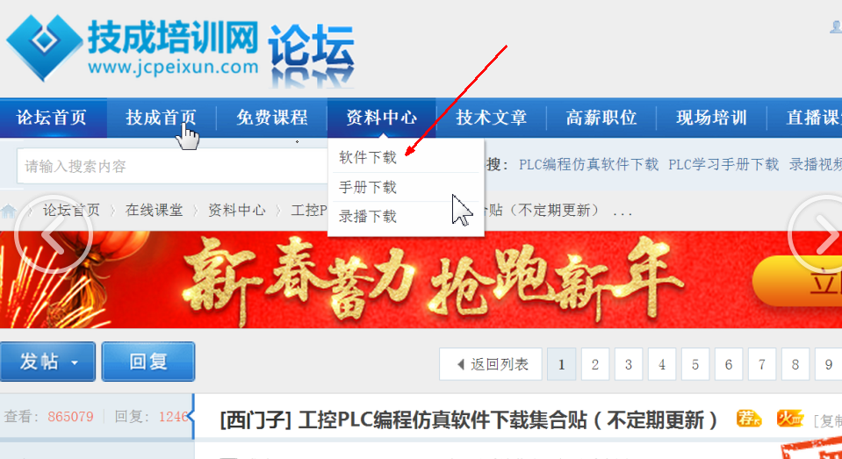
下载欧姆龙CX-One专用卸载软件
登录技成官网，资料下载，软件下载

Slide 4
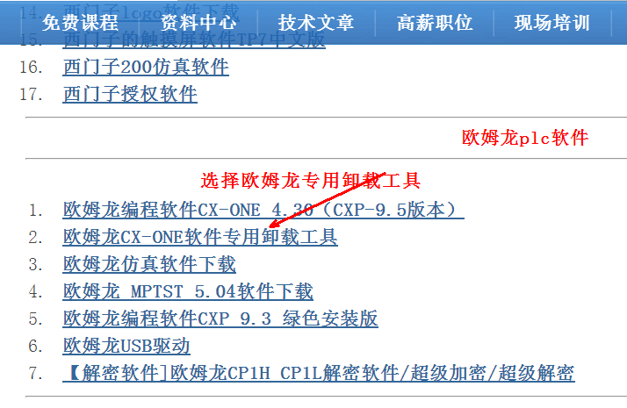
下载欧姆龙CX-One专用卸载软件

Slide 5
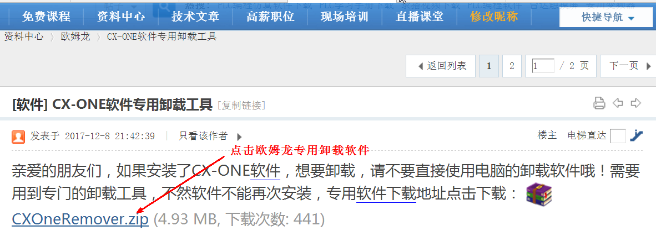
下载欧姆龙CX-One专用卸载软件

Slide 6
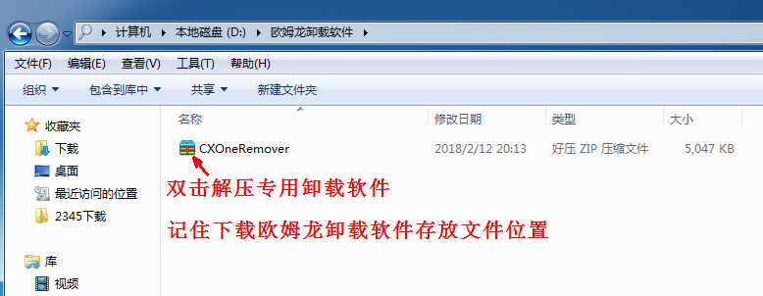
解压欧姆龙CX-One专用卸载软件
下载欧姆龙专用卸载软件时应记住文件存放在哪个位置

Slide 7
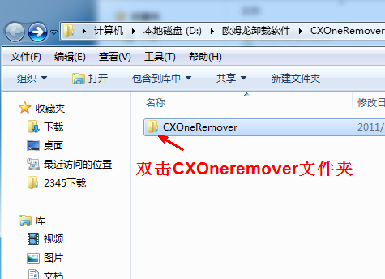
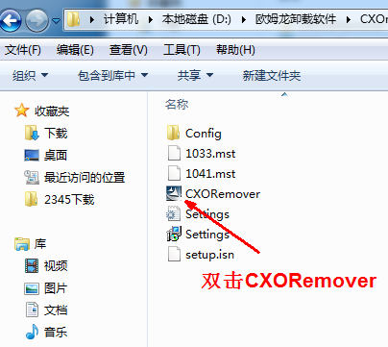
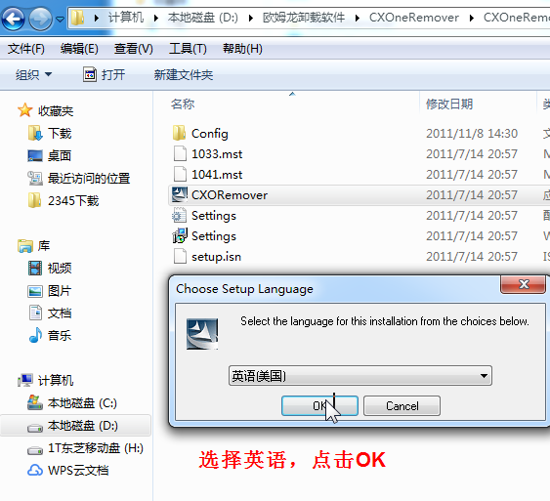
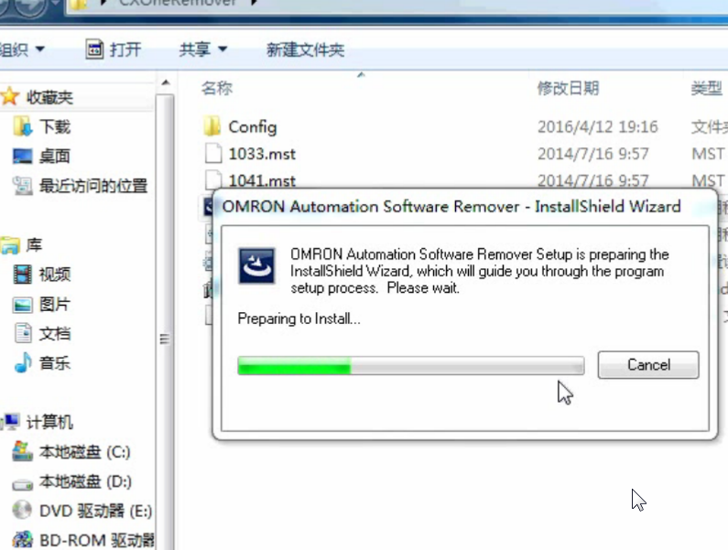
安装欧姆龙CX-One专用卸载软件
双击欧姆龙卸载软件
双击CXORemover文件
弹出语言选择选“英语”
安装自动运行

Slide 8
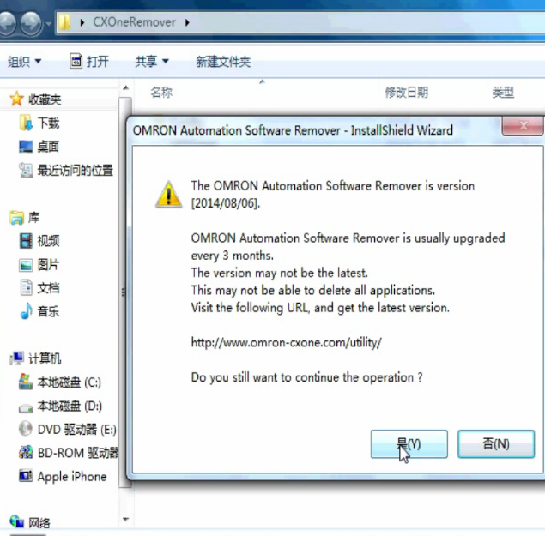
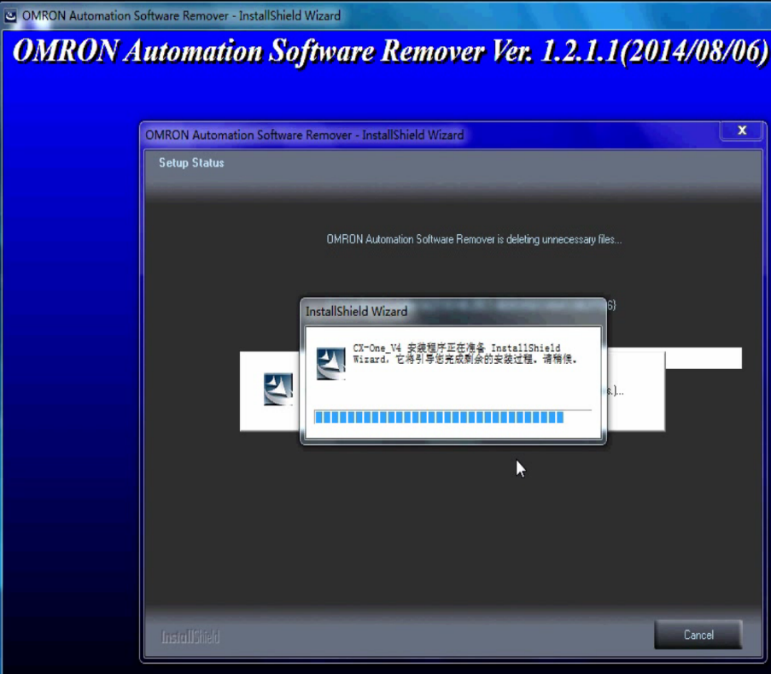
开始卸载欧姆龙CX-One软件
提示是否继续操作，选“是”
勾选选择项，点击“下一步”
弹出开始卸载软件，点“是”
等待卸载

Slide 9
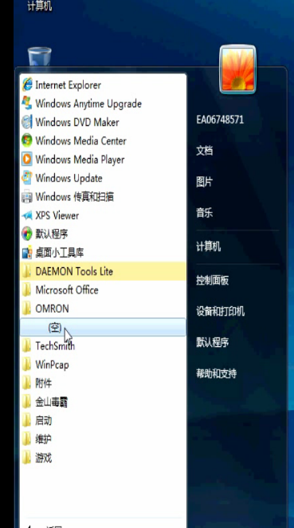
完成卸载欧姆龙CX-One软件，重启电脑生效
点击电脑“开始”看到OMRON以“空”
卸载完成，重启电脑生效
提示是否继续操作，点击“下一步”
提示是否继续操作，点击“完成”

Slide 10
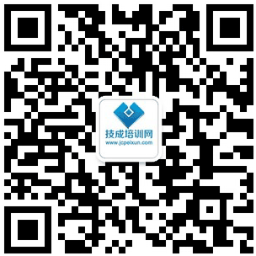
Thank you
扫描二维码关注【技成培训网订阅号】

